Slide 1
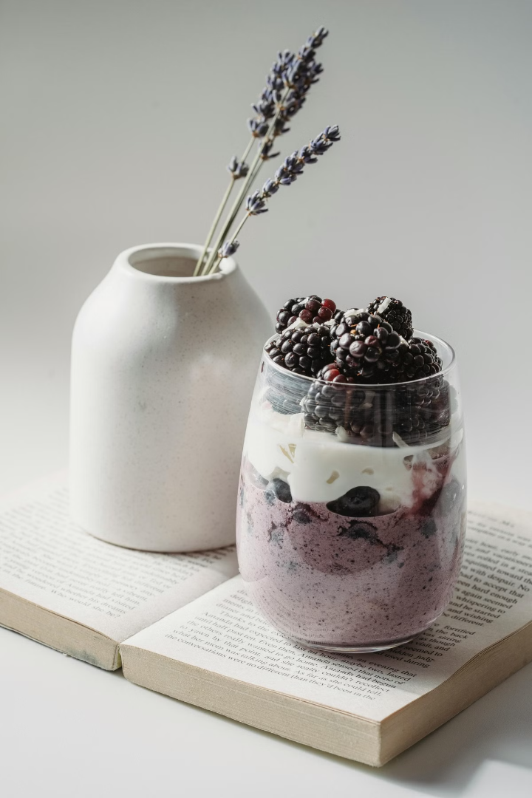
Gourmet: Премиальные йогуртовые бары
Представляем Gourmet, сеть премиальных йогуртовых баров, вдохновленную Starbucks. Мы предлагаем вкуснейшие и полезные йогуртовые смеси, широкий выбор топпингов и добавок, а также уютную и стильную атмосферу.

Slide 2
Резюме
Рынок
Продукт
Команда
Финансы
Мы видим растущий спрос на здоровую и вкусную еду. Это означает, что люди ищут вкусные, но полезные варианты быстрого питания. Gourmet предоставляет именно это.
Наши йогуртовые бары отличаются премиальным качеством, уникальной атмосферой и широким выбором вариантов. Это выделяет нас на фоне конкурентов.
Наша команда состоит из опытных профессионалов в ресторанном бизнесе, которые страстно верят в здоровое питание и хотят создать что-то особенное. Мы уже собрали команду для открытия первых баров.
Ищем инвестиции для открытия 5 баров в течение 5 лет. Мы уверены, что Gourmet станет прибыльным бизнесом и привлечет внимание инвесторов.

Slide 3
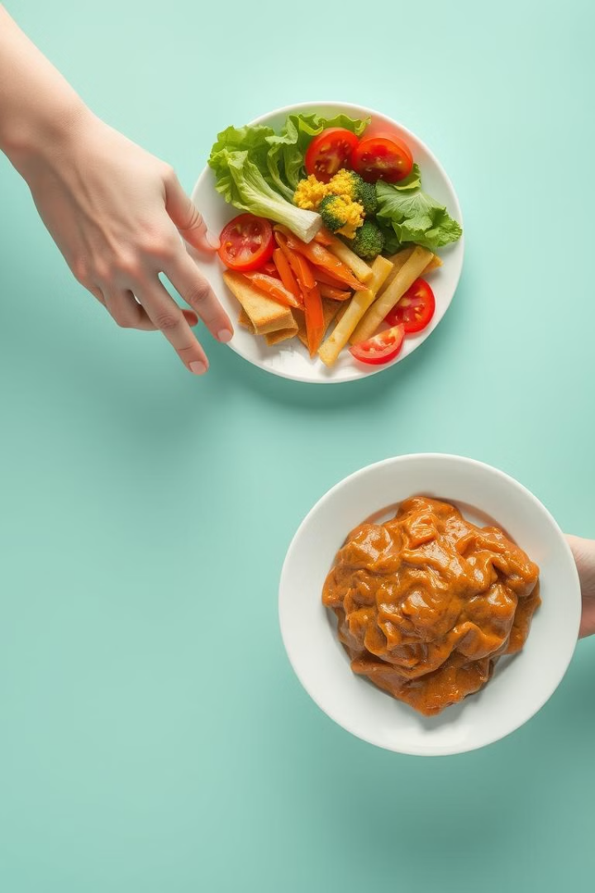
Проблема
1
Недостаток
2
Неудовлетворенность
На рынке недостаточно здоровых и вкусных вариантов быстрого питания. Многие люди устали от фаст-фуда и жаждут альтернативы.
Существующие йогуртовые бары часто не предлагают премиальные ингредиенты, уникальную атмосферу и широкий выбор.

Slide 4
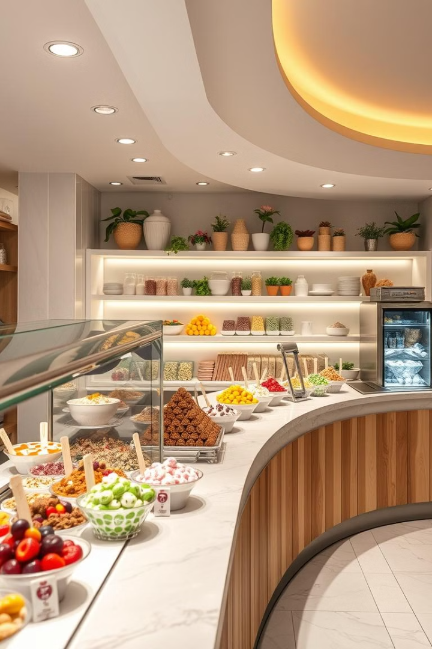
Решение
Премиальные йогуртовые бары
Разнообразие
Мы предлагаем широкий выбор вкусов и текстур. У нас есть йогурты на любой вкус, а также множество топпингов, которые можно смешивать и сочетать.
Gourmet предлагает только натуральные и свежие ингредиенты. Мы используем только самые качественные продукты для наших йогуртов, топпингов и добавок.
Атмосфера
Доступность
Наши бары оформлены в уютной и стильной атмосфере, где клиенты могут расслабиться и насладиться вкусным и полезным угощением.
Мы предлагаем доступные цены, чтобы здоровое питание было доступно каждому.

Slide 5
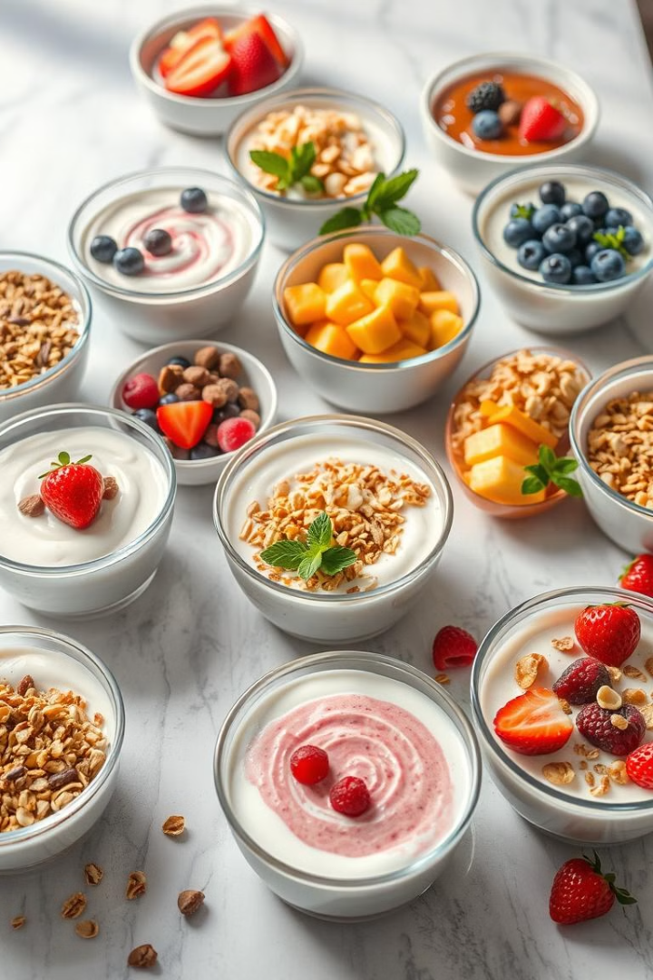
Продукты и услуги
Натуральные йогурты
Фруктовые и овощные топпинги
Мы предлагаем широкий выбор натуральных йогуртов, включая греческий, балканский, кокосовый, безлактозный и другие.
Мы используем только свежие ягоды, джемы, фруктовые пюре, орехи и семена.
Злаковые добавки
Напитки
В нашем меню есть гранола, мюсли, овсяные хлопья и другие злаковые добавки.
Мы предлагаем кофе, чай, смузи, соки и другие напитки.

Slide 6
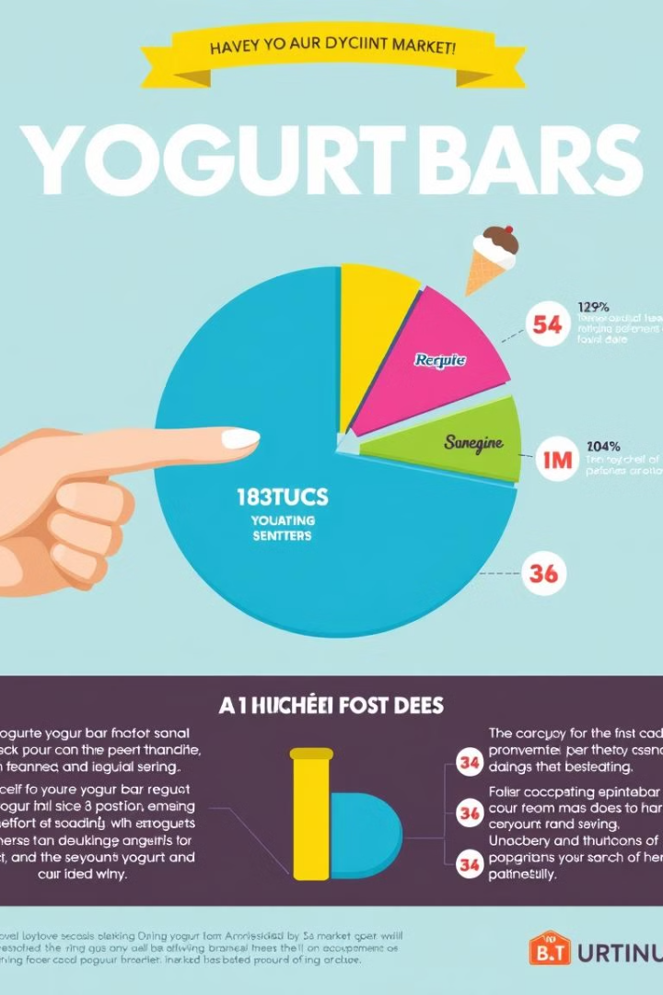
Рынок
1
Быстрорастущий рынок
Рынок йогуртовых баров быстро растет по всему миру. Это связано с увеличением спроса на здоровую и вкусную еду, а также с удобством и доступностью йогуртовых баров.
2
Привлекательная целевая аудитория
Наша целевая аудитория — это люди, которые заботятся о своем здоровье и хотят есть здоровую, вкусную еду. Это молодые, активные и успешные люди, которые ценят качество и удобство.
3
Сильная тенденция
Здоровое и вкусное питание — это сильная тенденция в мире, которая только усиливается. Yöghourt находится в центре этой тенденции, предлагая клиентам здоровую альтернативу.

Slide 7
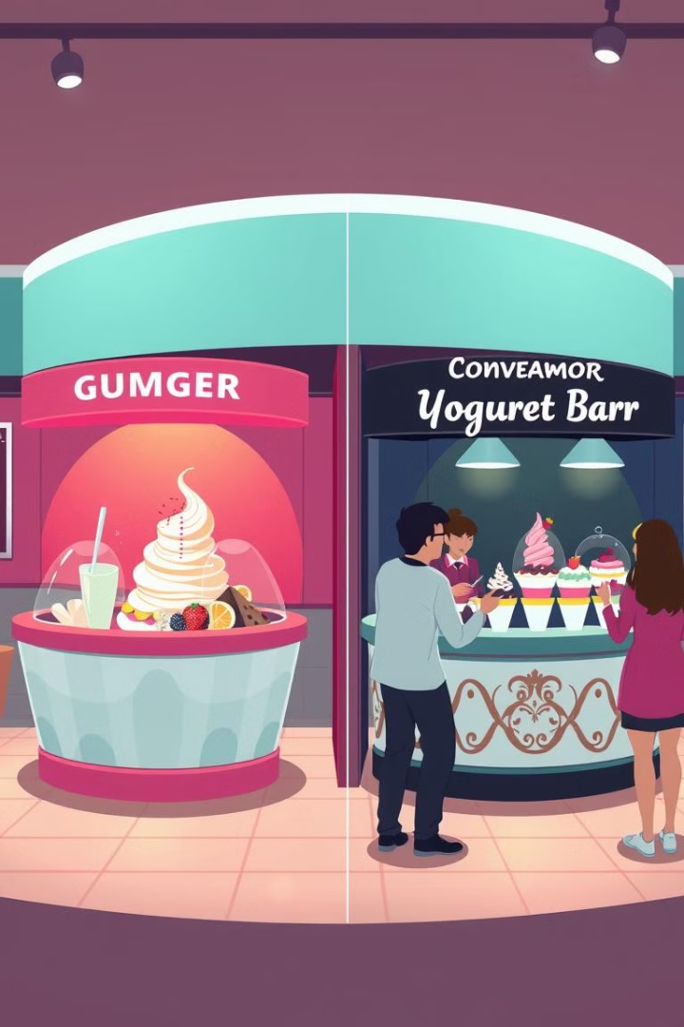
Конкуренция
Существующие йогуртовые бары
Существующие йогуртовые бары часто имеют ограниченный выбор, не всегда предлагают премиальные ингредиенты, а также не создают уникальную атмосферу.
Gourmet
Gourmet — это премиальное предложение, которое фокусируется на опыте клиентов. Мы предлагаем только самые качественные ингредиенты, уютную атмосферу и внимательный сервис.

Slide 8
Маркетинговая стратегия
Социальные сети
1
Мы будем активно использовать социальные сети, такие как Instagram, Facebook и TikTok, для продвижения Yöghourt.
Реклама
2
Мы будем использовать таргетированную рекламу и контекстную рекламу для привлечения новых клиентов.
PR
3
Мы будем сотрудничать со СМИ, чтобы рассказать о Gourmet и привлечь внимание общественности.
Программа лояльности
4
Мы разработаем программу лояльности для наших постоянных клиентов, чтобы поощрять их возвращаться к нам.

Slide 9
Команда
Опыт
1
Наша команда состоит из опытных профессионалов в ресторанном бизнесе, маркетинге и операциях. Мы знаем, как управлять успешным бизнесом и создавать отличные продукты.
Страсть
2
Мы страстно верим в здоровое питание и хотим сделать мир лучше, предлагая людям вкусные и полезные варианты.

Slide 10
Спасибо
Спасибо за ваше время и внимание. Мы уверены, что Gourmet станет успешным бизнесом, который принесет радость и пользу людям.

